Slide 1


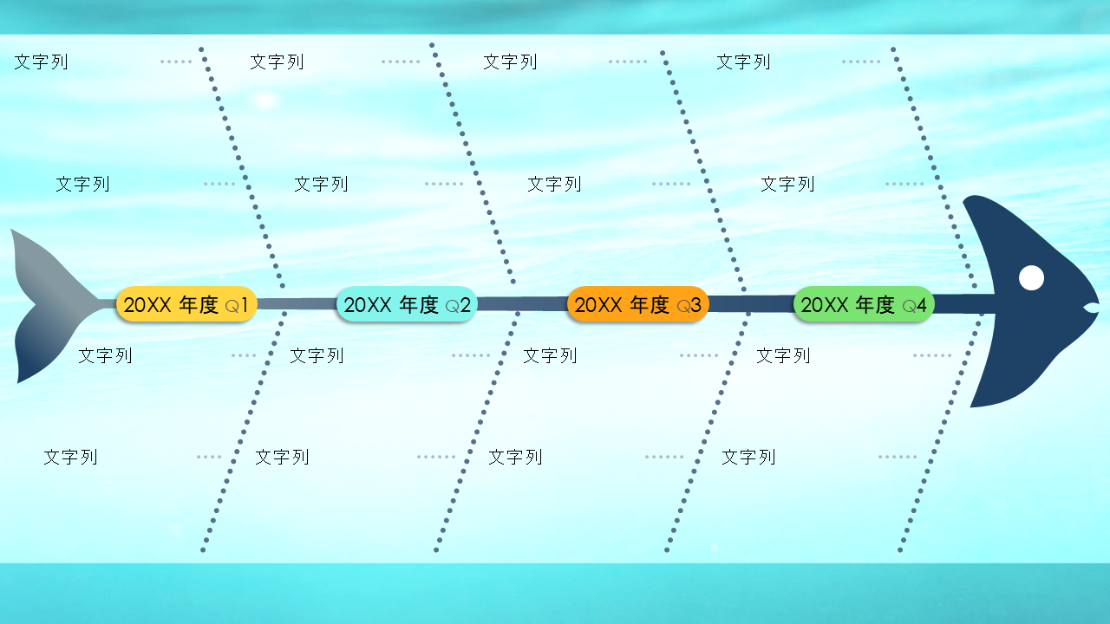
PowerPoint 形式のタイムライン フィッシュボーン図テンプレート
このテンプレートを使用するタイミング: こちらのタイムライン フィッシュボーン図を使用して、プロジェクトやイベントの進行を時系列的に表現しましょう。たとえば、マーケティング チームはこのテンプレートを使用して、数年にわたるキャンペーンの展開状況を追跡できます。またプロジェクト マネージャーは、プロジェクトのライフサイクル内の重要なマイルストーンと期限を強調できます。さらにこのタイムラインは、さまざまな時点の原因要素をマッピングするなど、問題分析にも使用でき
ます。
テンプレートの主な機能: このテンプレートでは色分けシステムにより、年ごとの比較を簡単に行えます。分岐点には、重要なイベントやステージの注釈を詳細に記入できるスペースがあります。それに加えて、読みやすさを損なうことなく、さまざまなデータ ポイントを記入できるデザインになっています。

Slide 2
PowerPoint 形式のタイムライン フィッシュボーン図テンプレート
文字列
文字列
文字列
文字列
文字列
文字列
文字列
文字列
20XX 年度 Q1
20XX 年度 Q2
20XX 年度 Q3
20XX 年度 Q4
文字列
文字列
文字列
文字列
文字列
文字列
文字列
文字列

Slide 3
免責条項 Smartsheet がこの Web サイトに掲載している記事、テンプレート、または情報などは、あくまで参考としてご利用ください。Smartsheet は、情報の最新性および正確性の確保に努めますが、本 Web サイトまたは本 Web サイトに含まれる情報、記事、テンプレート、あるいは関連グラフィックに関する完全性、正確性、信頼性、適合性、または利用可能性について、明示または黙示のいかなる表明または保証も行いません。これらの情報に依拠して生じたいかなる結果についても Smartsheet は一切責任を負いませんので、各自の責任と判断のもとにご利用ください。

